Slide 1
Gaza Power Sector Overview
1

Slide 2
  Current situation :-
The supply of electricity power meets approximately 40% of the demand in Gaza strip; it varies between (450-500) MW depending on the seasons of year. The available power is approximately 200 MW comes from two main sources:
120 MW from Israel through 10 existing feeders 22kv.
80 MW from power plant (GPP) depend on available fuel and ambient temperature.
This allow GEDCO to supply about 6-8 hour on then 8 hour off .

Slide 3
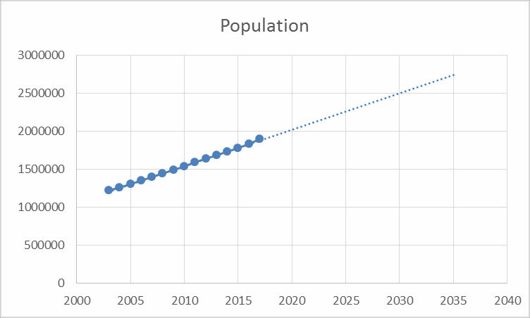
  Gaza Strip Population growth:-
  Currently the population of Gaza Strip is about 1,900,000 people (as for 2017) with an annual increase of about 48,000 people per year (about 2.5% in 2017); with this growth rate the population is expected to reach 2,740,000 in 2035, as shown in the figure below.
Gaza Strip Population growth

Slide 4
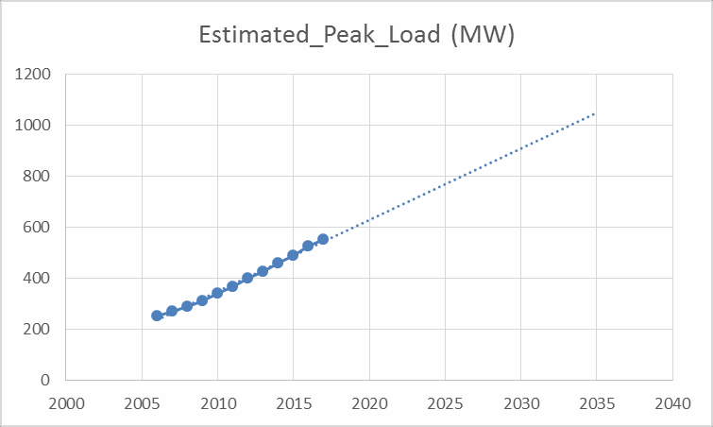
Historical & Estimated peak load MW

Slide 5
Load parameters for the 3 scenarios
 | Peak Demand (MW) |  |  | Energy (GWh) |  |  | Energy Growth rate (%)
Year\Scenario | Low | Medium | High | Low | Medium | High | Low | Medium | High
2017 | 450 | 500 | 550 | 2650 | 2650 | 2650 | 4.00 | 5.25 | 7.50
2025 | 753 | 828 | 981 | 3627 | 3990 | 4726 | 3.50 | 4.50 | 6.00
2030 | 819 | 946 | 1203 | 4307 | 4973 | 6325 | 3.00 | 4.00 | 5.00
2035 | 877 | 1063 | 1418 | 4993 | 6050 | 8072

Slide 6
Expected Load till 2035
# | Institution | 2025 (MW) | 2035 (MW)
1. | Al Azhar University -Gaza | 16.8 | 16.8
2. | The Islamic University of Gaza | 15.8 | 17.9
3. | Al-Aqsa University | 4.6 | 4.6
4. | The Ministry of Awqaf and Religious Affairs | 15.1 | 15.1
5. | The Ministry of Education and Higher Education | 3.5 | 3.5
6. | Palestinian Water Authority | 124.07 | 136.0
7. | UNRWA | 9.0 | 14.0
8. | Ministry of transport |  | 8.0
9. | Gaza industrial Zone ( Karne ) |  | 12.4
10. | Local Gaza industrial Zone ( Awqaf ) |  | 7.6
11. | Khanyouns industrial Zone |  | 2.4
12. | Dair El Balah industrial Zone |  | 2.4
13. | Rafah industrial Zone ( Shoka ) |  | 64.0
14. | Airport | 8 | 8
15. | Seaport | 15 | 15
Total |  | 211.8 | 327.7

Slide 7
Gaza Short-Mid Term Plan (2019-2022)
  Restore the 25 MW back , which is disconnected since almost one year .
  Upgrade the Egyptian grid to 66kv with a capacity of 50MW.
  Renewable Energy Projects with a capacity of 30MW .
  Rehabilitate and upgrade existing distribution & transmission grid.
  Installation of smart meter in order to increase the collection & load management .
  Upgrade and switching the GPP to Natural Gas to be operated at its full capacity on the first stage 120 MW .
  Construction of storage tank at GPP .
  IEC Grid to be upgraded to 161kv with additional capacity of 100MW.
7

Slide 8
Supply VS. Max. Demand MID-TERM Development Plan
(2019-2022)

Slide 9
Challenges
  Securing additional supply to meet the demand .
  Securing required financing for the projects.
  Securing the Electricity bill .
9

Slide 10
بعض المقترحات لتحسين الجباية في محافظات غزة
نسبة الجباية حالياً لا تزيد عن 42 % من قيمة فاتورة مبيعات شركة التوزيع و 33 % من قيمة المشتريات .
نسبة الفاقد تزيد عن 25 % .
تنفيذ خطة الشركة لتحسين الجباية خلال الثلاث سنوات المقبلة لتصل الي 70% من خلال :-
تطوير شركة توزيع كهرباء محافظات غزة من الناحية الإدارية والمالية بما يخدم المصلحة العامة ويزيد ثقة الجمهور في الشركة وكذلك المانحين .
تنفيذ خطة الشركة 2019-2024 لتركيب عدادات ذكية بدل الميكانيكية لتقليل الفاقد وتحسين الجباية بتكلفة 90 مليون دولار .
تفعيل فرق الجباية في جميع مناطق قطاع غزة بدون استثناء مدعومة من قبل الشرطة وذلك لكي تستطيع الشركة الالتزام بواجباتها تجاه مزودي الطاقة .
تفعيل فرق التفتيش عن السرقات وإصدار قانون حازم بهذا الخصوص أسوة بما يجري الآن في الضفة الغربية.

Slide 11
إيجاد حل منصف للعائلات الفقيرة (70 الف عائلة / حاله اجتماعية )والتي لا تستطيع الالتزام بدفع الفاتورة من خلال تركيب عدادات مسبقة الدفع مع منحهم الحد الأدنى من قيمة الشحن لتلبية احتياجاتهم الأساسية، والذي سيوقف النزيف المستمر من استهلاكهم الغير مبرر !!!!
توعية الجمهور الفلسطيني في غزة من خلال نشرات دورية، برامج إذاعية وتلفزيونية، ورشات عمل لتوضيح أسباب مشكلة الكهرباء ودورهم في حل المشكلة.

Slide 12
شكراً لحسن استماعكم
م. حسين النبيه
مدير عام الطاقة والكهرباء
سلطة الطاقة والموارد الطبيعية

